Slide 1

Point d’avancement
01/09/2021

Slide 2
Sommaire
Lecture « Derivative-Free and Blackbox Optimization »
Avancement sur les modèles
Ibex
Nomad
LaTeX
Organisation GitLab

Slide 3
Lecture DFO and BBO

Slide 4
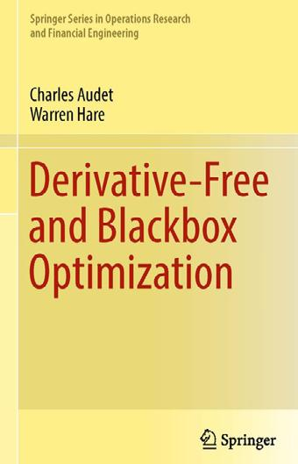
- Lecture terminée - Principe général compris mais rappel nécessaire en cas de besoin d’application - Exercices non faits par manque de temps - Achat du livre envisagé

Slide 5
Avancement sur les Modèles

Slide 6
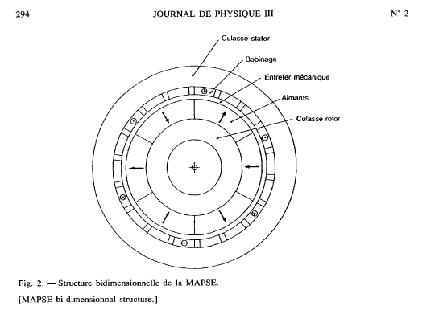
Tests faits uniquement sur le modèle du Moteur Messine jusqu’à maintenant afin de prendre en main les logiciels.

Slide 7
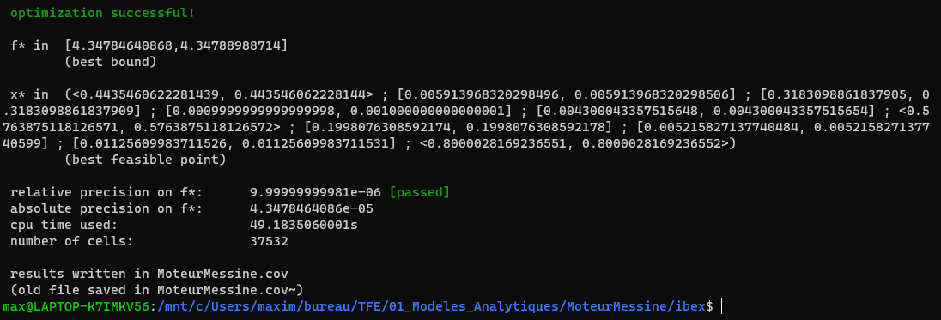
Ibex
Implémentation réussie, donne bien le point optimal sans modification du modèle.

Slide 8
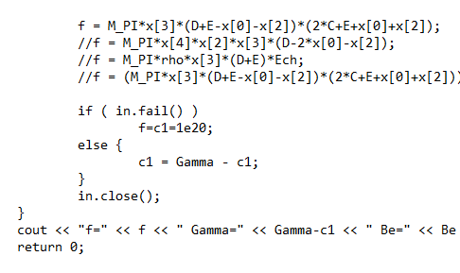
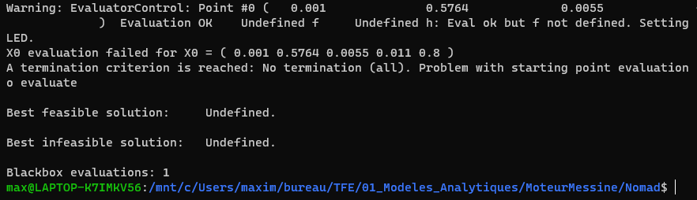
Nomad
Echec de la première implémentation. Révision du modèle pour réduire les paramètres et les contraintes. Echec de la deuxième implémentation pour une raison non encore identifiée (cf images).

Slide 9
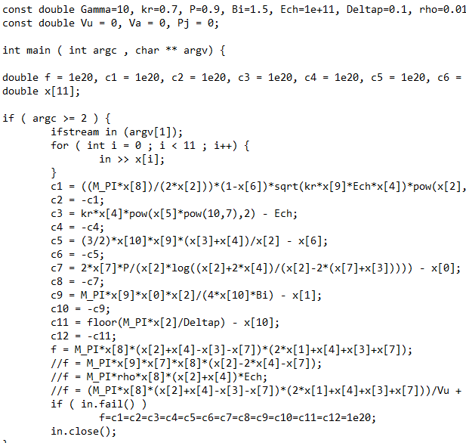
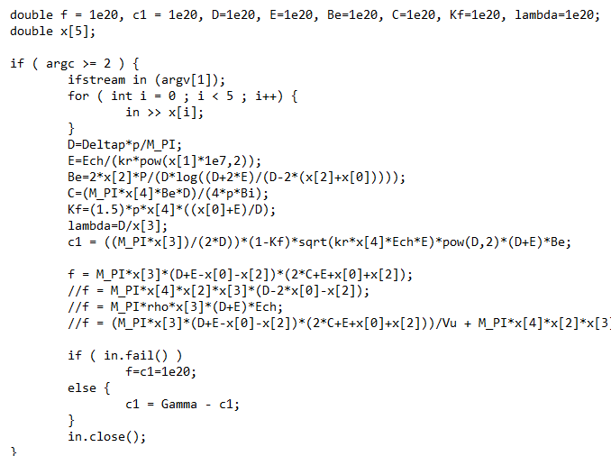
Comparaison des deux modèles
Version 1
Version 2
Note : Le point de départ est pris comme le point au milieu de chaque intervalle ce qui est un choix très naïf et nécessitant une amélioration.

Slide 10
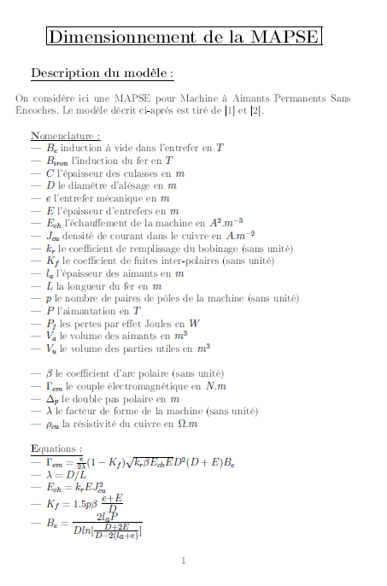
LaTeX
Document rédigé qui servira de template pour chacun des modèles qui suivront. Quelques améliorations (mise en page) seront tout de même à prévoir.

Slide 11
GitLab

Slide 12
On propose l’architecture ci-contre pour le Gitlab : L’architecture n’est pas encore présente car la prise en main du Gitlab n’est pas encore faite.
OptimizationBenchmarkLibrary
LICENSE
Modèles
Readme
Template
Mod01(MoteurMessine)
Mod02
VDesign
Nomad
Ibex
LaTeX
Docs
Moteur Messine.tex
…
Param.txt
…
MoteurMessive.mbx
…

